Slide 1





Thứ….ngày….tháng….năm…

Slide 2



Slide 3
1. Tìm từ chỉ đặc điểm có trong đoạn thơ dưới đây
Có một giờ Văn như thế
Lớp em im phắc lặng nghe
Bài “Mẹ vắng nhà ngày bão”
Cô giảng miệt mài say mê.
Ai cũng nghĩ đến mẹ mình
Dịu dàng, đảm đang, tần tảo
Ai cũng thương thương bố mình
Vụng về chăm con ngày bão.
(Nguyễn Thị Mai)

Slide 4

Đảm đang, tần tảo:
Thường nói về người phụ nữ làm lụng vất vả, chăm lo cho gia đình
Vụng về:
(nghĩa trong bài) không thạo, không quen làm.

Slide 5



Các nhóm cùng nhau đọc đoạn thơ.
Thảo luận và tìm các từ chỉ đặc điểm.
Sau đó, viết vào bảng con của nhóm.
THẢO LUẬN NHÓM BỐN

Slide 6
Có một giờ Văn như thế
Lớp em im phắc lặng nghe
Bài “Mẹ vắng nhà ngày bão”
Cô giảng miệt mài say mê.
Ai cũng nghĩ đến mẹ mình
Dịu dàng, đảm đang, tần tảo
Ai cũng thương thương bố mình
Vụng về chăm con ngày bão.
(Nguyễn Thị Mai)
Những từ đặc điểm trong đoạn thơ:
Dịu dàng, đảm đang,
tần tảo, vụng về

Slide 7

Em hãy đặt một câu với từ chỉ đặc điểm vừa tìm được

Slide 8


Ghép mỗi câu sau với kiểu câu thích hợp:
Bài 2
Chị xóa dòng “Nấu ăn không ngon” đi chị!
Câu kể
A, bố rất đẹp trai nữa ạ!
Câu cảm
Chị cắm cúi viết thêm vào tấm thiệp.
Câu khiến

Slide 9


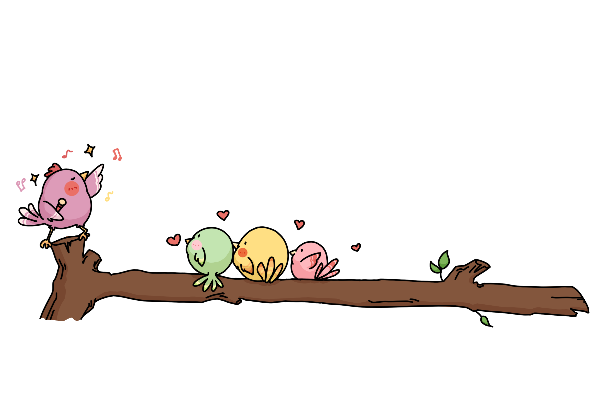

.....
.....
THẢO LUẬN NHÓM Đôi

Slide 10
Ghép mỗi câu sau với kiểu câu thích hợp:
Bài 2
Chị xóa dòng “Nấu ăn không ngon” đi chị!
Câu kể
A, bố rất đẹp trai nữa ạ!
Câu cảm
Chị cắm cúi viết thêm vào tấm thiệp.
Câu khiến

Slide 11
3. Nêu dấu hiệu nhận biết câu khiến
Chị xóa dòng “Nấu ăn không ngon” đi chị !
Câu khiến
Có từ: đi
Tìm dấu hiệu nhận biết câu khiến trong câu trên?
Cuối câu: dấu chấm than
Dùng để nếu yêu cầu,
đề nghị, mong muốn

Slide 12
DẤU HIỆU NHẬN BIẾT CÂU KHIẾN
01
Có từ: đi, thôi, nào, nên, phải, nhé,...
Cuối câu: dấu chấm than (!)
02
03
Dùng để nêu yêu cầu, đề nghị, mong muốn

Slide 13
4. Sử dụng các từ hãy, đứng, chớ, đi, thôi, nào, nhé để đặt câu khiến trong mỗi tình huống dưới đây:
Nhờ người thân hướng dẫn làm bưu thiếp
Muốn các em nhỏ trật tự khi xem phim trong rạp
Muốn bố mẹ cho về thăm quê
Muốn bố mẹ mua cho cuốn truyện mình thích
Notes:
Hương Thảo – zalo 0972115126

Slide 14


Ví dụ
a. Nhờ người thân hướng dẫn làm bưu thiếp
Chị hướng dẫn em làm bưu thiếp đi.

Slide 15
Ví dụ
b. Muốn các em nhỏ trật tự khi xem phim trong rạp
Các em trật tự để xem phim nào!

Slide 16
Ví dụ
c. Muốn bố mẹ cho về thăm quê.
Hè này, bố mẹ cho con về quê thăm ông bà nhé!

Slide 17
Ví dụ
d. Muốn bố mẹ mua cho cuốn truyện mình thích
Bố mua cho con cuốn truyện tranh này nhé ạ!

Slide 18



Slide 19













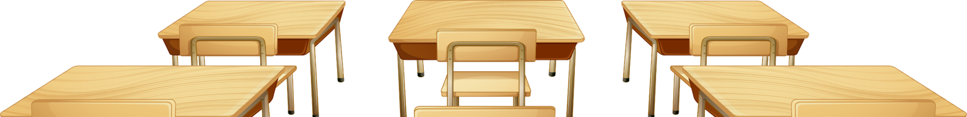
Những học sinh ngoan xinh yêu

Slide 20


Các ngoan xinh yêu của cô đâu rồi?
Hãy giúp các bạn học sinh trở thành ngoan xinh yêu bằng cách trả lời đúng các câu hỏi nhé!
Dạ đây rồi!

Slide 21


Next

Slide 22




Câu văn nào dưới đây là câu khiến?
A. Bà kể chuyện cho cháu nghe nhé!
B. Ôi, bà kể chuyện hay quá!
C. Ôi, bà kể chuyện hay quá!
D. Bà tớ kể chuyện hay lắm!

Slide 23

Đáp án nào chỉ chứa các từ ngữ thường dùng trong câu khiến?
A. Sao, thế, đâu, chứ, nào.
B. Đừng, chớ, nào, đi, hãy.
C. Đây, muốn nhờ, thích, nhé.
D. Ai, rất, nhỉ lắm, đó, ư.

Slide 24

Em sẽ nói câu khiến trong tình huống nào dưới đây?
A. Em quên làm bài tập cô giáo giao về nhà.
C. Em muốn hỏi bố về ngày sinh nhật của bà.
C. Em muốn bố mẹ đưa về quê thăm ông bà.
D. Em đọc được một câu chuyện rất hay.

Slide 25

Từ nào chỉ đặc điểm trong các từ sau đây?
A. chạy nhanh
C. Đi bộ
B. chơi đùa
D. mềm mại

Slide 26



